Slide 1



$$z$$
$$y$$
$$x$$

Slide 2






$$z$$
$$\hat{Z}$$
$$\hat{Y}$$
$$y$$
$$\hat{X}$$
$$x$$

Slide 3
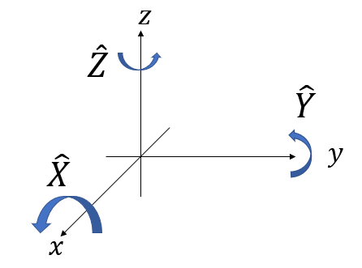


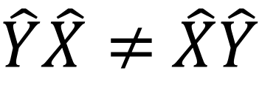


$$\hat{X}$$
$$\hat{Y}$$
$\hat{Y}\hat{X}≠$ $\hat{X}\hat{Y}$
$$\hat{Y}$$
$$\hat{X}$$

Slide 4



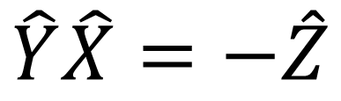




$$\hat{X}$$
$$\hat{Y}$$
$$\hat{Y}\hat{X}=−\hat{Z}$$
$$z$$
$$−\hat{Z}$$
$$\hat{Z}$$
$$\hat{Y}$$
$$\hat{X}$$
$$y$$
$$x$$

